Slide 1

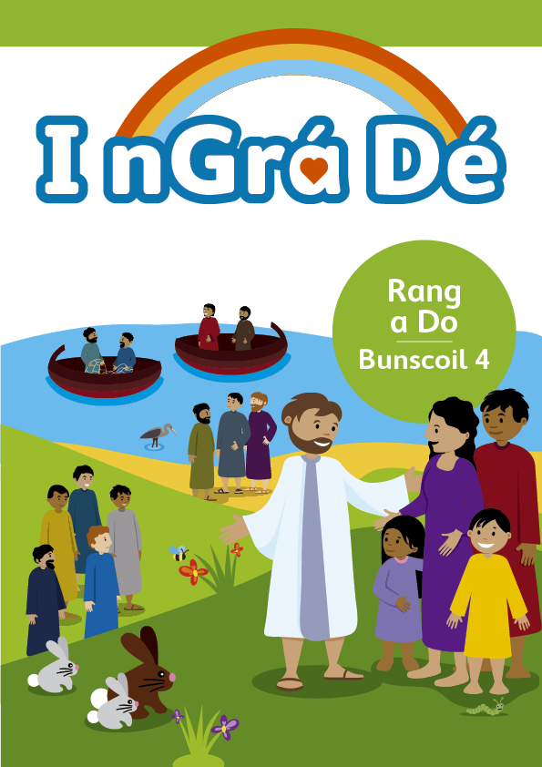

Shacraimint an Athmhuintearais agus
Shacraimint na Chéad Chomaoineach

Slide 2
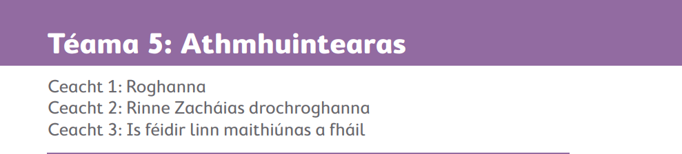

Slide 3
Tógtha ón gCuraclam don Oideachas Reiligiúnach do Réamhscoileanna agus do Bhunscoileanna Caitliceacha in Éirinn (2015).
Beidh páistí san aoisghrúpa seo ag dul i ngleic leis an eolas agus na coincheapa seo:
An Creideamh Críostaí
Rúndiamhair Dé
Tá Dia grámhar, trócaireach
Rúndiamhair Íosa Críost
Thug Íosa cuireadh do na peacaigh
Thug Íosa slánú agus maithiúnas do na peacaigh
Chuir Íosa fáilte rompu siúd a bhí ar an imeall agus leigheas sé iad (Lúc 19: 1-10)

Slide 4
Briathar Dé
An Scrioptúr Naofa: Saol Poiblí Íosa
Eoin 15:14. ‘Is sibhse mo chairde má dhéanann sibh gach a n-iarraim oraibh.’
Liotúirge agus Urnaí
Urnaí
Is féidir linn cúnamh a iarraidh ar Dhia, ar Íosa, ar an Spiorad Naomh, ar Mhuire, nó ar na Naoimh. (idirghuí)
Urnaí: Urnaí Fhoirmeálta
An Gníomh Dóláis
Urnaí ag iarraidh maithiúnais
Urnaí tar éis maithiúnais a fháil
Freagraí an Aifrinn: An Fhaoistin Choiteann, Kyrie

Slide 5
Urnaí: Paidreacha Breise
Scrúdú coinsiasa simplí
Na Sacraimintí
Is ceiliúradh de mhaithiúnas agus de ghrá Dé é Sacraimint an Athmhuintearais.
I Sacraimint an Athmhuintearais admhaímid gur theip orainn grá a thabhairt do Dhia agus dá chéile.
Leanann Dia air ag tabhairt grá dúinn, fiú nuair a dhéanaimid peaca.
Nuair a roghnaímid an rud mícheart a dhéanamh, déanaimid peaca in aghaidh Dé, an té ar chóir dúinn a ghráú thar chuile ní.
Iarrann Dia orainn aiféal a bheith orainn faoinár bpeacaí agus glacadh lena mhaithiúnas.
Tugann an Tiarna Íosa maithiúnas dúinn i Sacraimint an Athmhuintearais.
Is gníomh é Sacraimint an Athmhuintearais ina bhfuil trí ghníomh ann a dhéanann an taithríoch maraon le haspalóid an tsagairt. Admhaíonn an t-aithríoch go ndearna sé peaca, go bhfuil aiféal air agus go ndéanfaidh sé cúiteamh agus go dtabharfaidh sé geallúint go dtiocfaidh feabhas ar a iompar.
Is é ról an tsagairt peacaí a mhaitheamh in ainm Dé, aspalóid a thabhairt agus breithiúnas aithrí a thabhairt.
Tá Críostaithe in ann an t-olc atá déanta acu trí pheaca a dhéanamh a chur ar ceal trí aithrí.
Nílimid ag maireachtáil mar a d’iarr Íosa orainn nuair a dhéanaimid peaca.
Nílimid ag taispeáint grá mar a d’iarr Íosa orainn nuair a dhéanaimid peaca.
Cabhraíonn Briathar Dé liom an difríocht idir an rud ceart agus an rud mícheart a aithint.
Nuair a deir an sagart paidir na haspalóide, maitear ár gcuid peacaí dúinn in ainm Dé agus trí chumhacht an Spioraid Naoimh.

Slide 6
Móráltacht Chríostaí
Saoirse agus Freagracht an Duine
Táimid in ann roghanna maithe agus droch-roghanna a dhéanamh.
Bíonn tionchar ag na roghanna a dhéanaimid orainn féin agus ar dhaoine eile.
Láithreacht Ghrástúil agus Cúnamh Dé
Is mise an Tiarna do Dhia: ná bíodh aon déithe bréige agat i mo láthair.
Cuimhnigh ar an tsabóid agus coinnigh naofa í.
Ná déan marú.
Ná tabhair fianaise bréige in aghaidh do chomharsa.
Gríosaíonn glór Dé sinn chun an rud ceart a dhéanamh agus an droch rud nó an rud mícheart a sheachaint.
OCG i gComhthéacs Críostaí
Cuir san áireamh: Scéalta a bhaineann leis an mhaith vs. an t-olc, faoi ghníomhartha cearta agus míchearta. Scéalta a léiríonn luachanna morálta Críostaíochta ar nós maithiúnas, cairdeas, tábhacht an teaghlaigh.
Scéalta a chabhraíonn le tuiscint a fháil ar chomharaíocht. (i.e. coincheap an chirt a fhorbairt trí bhéim a chur ar an tábhacht a bhaineann le meas a bheith againn ar níos mó ná dearcadh amháin)

Slide 7
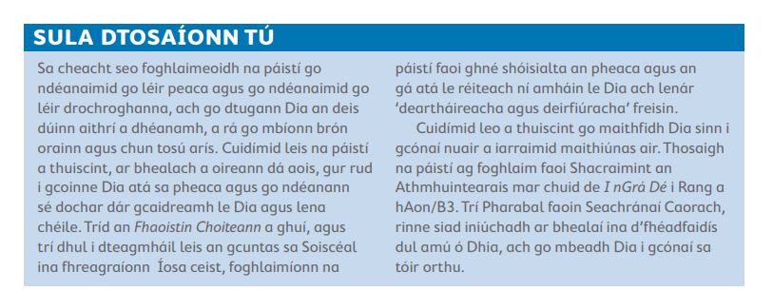
Ceacht 1: Roghanna

Slide 8

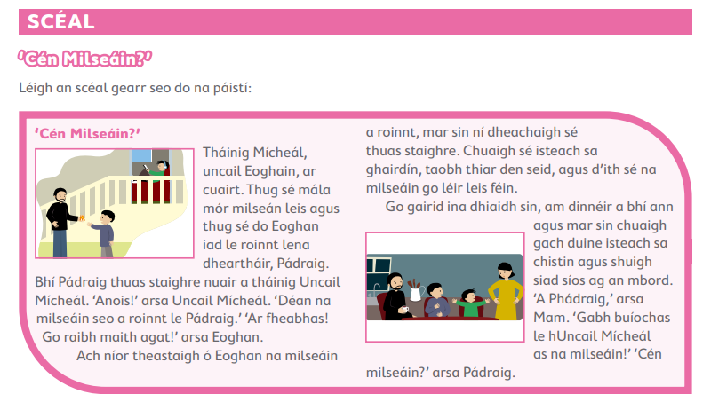
Ceacht 1: Roghanna
Paidir-An Fhaoistin Choiteann
Admhaím do Dhia uilechumhachtach agus daoibhse, a bhráithre, gur pheachaigh mé go trom.

Slide 9
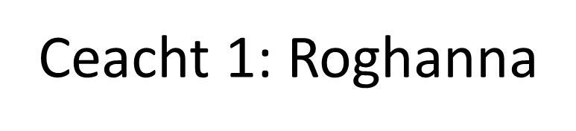

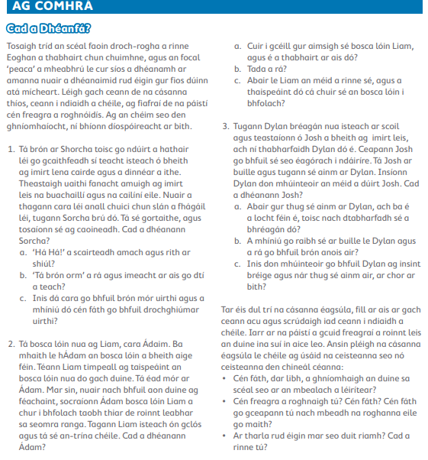
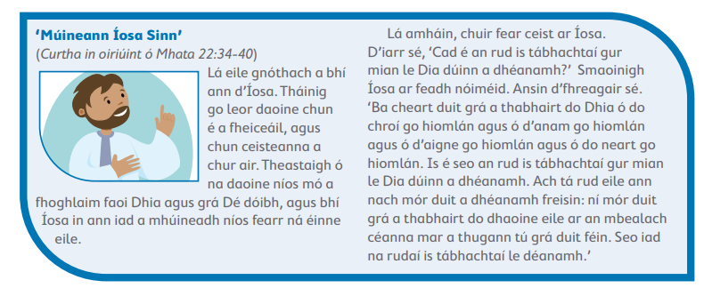

Slide 10
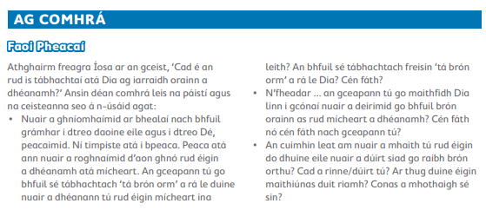

Slide 11
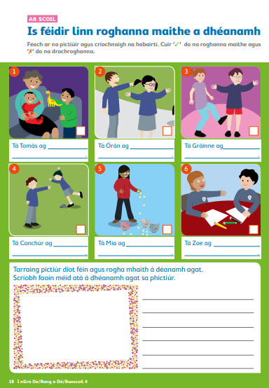
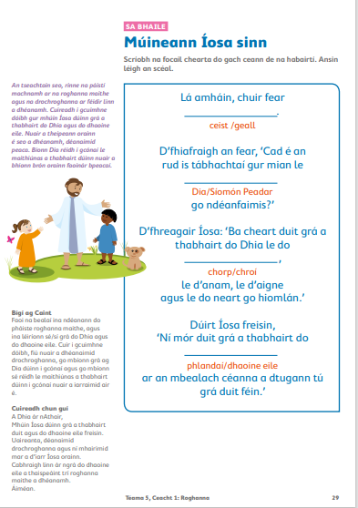
Leabhar na bPáistí

Slide 12
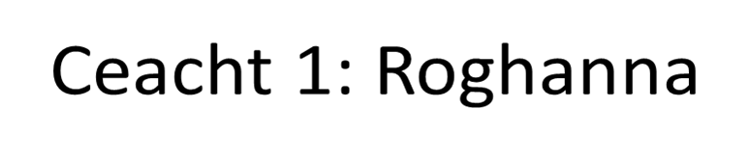

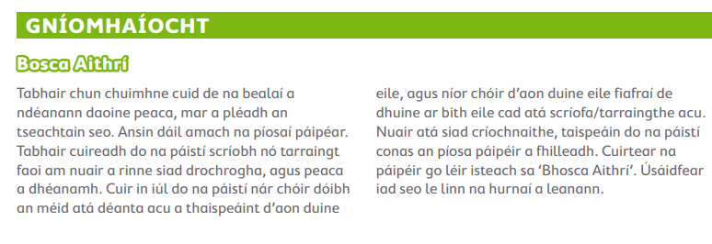
Paidir- An Fhaoistin Choiteann
Admhaím do Dhia uilechumhachtach,
agus daoibhse, a bhráithre,
gur pheacaigh mé go trom. Le smaoineamh agus le briathar, Le gníomh agus le faillí.

Slide 13
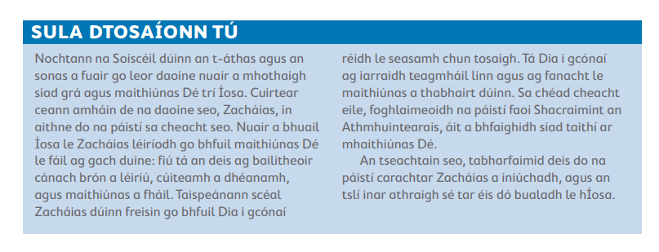
Ceacht 2: Rinne Zacháias drochroghanna

Slide 14
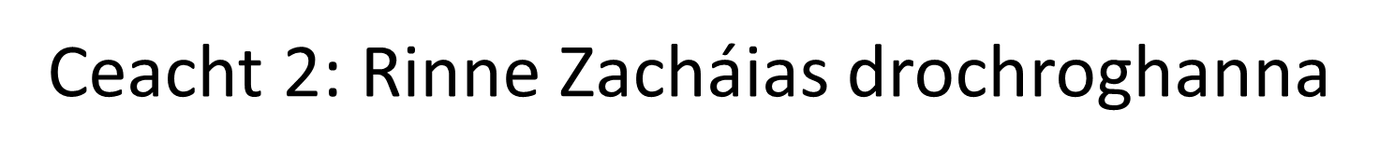
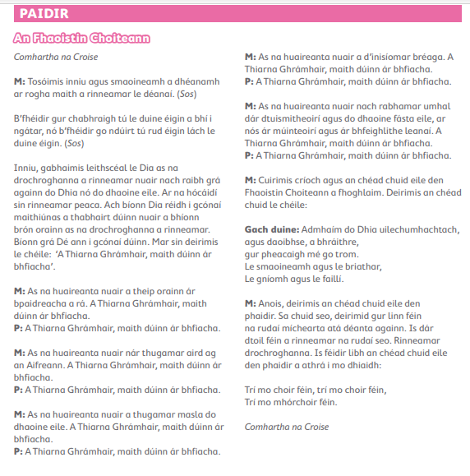

Slide 15
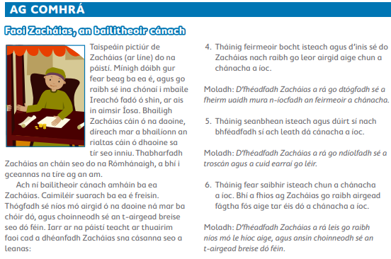
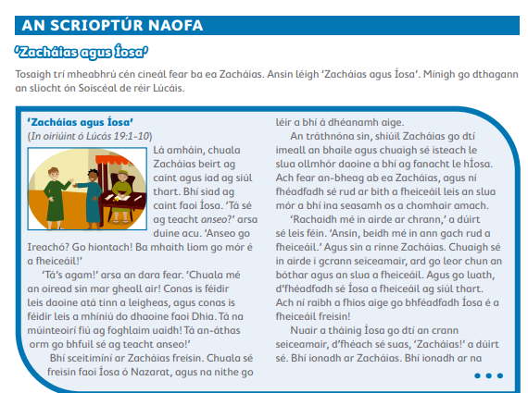

Slide 16
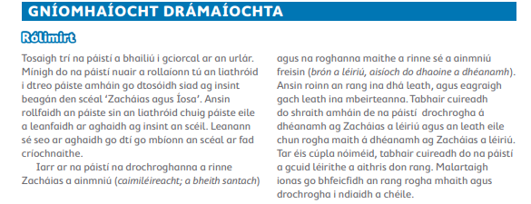

Slide 17
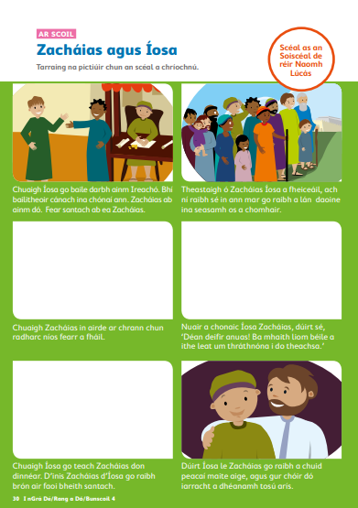
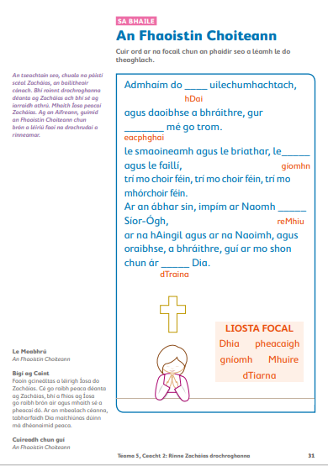
Leabhar na bPáistí

Slide 18
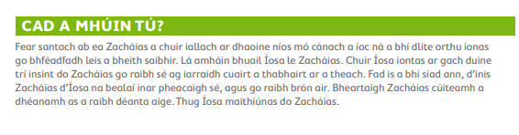
Paidir
Admhaím do Dhia uilechumhachtach, agus daoibhse, a bhráithre, gur pheacaigh mé go trom. Le smaoineamh agus le briathar, Le gníomh agus le faillí, Trí mo choir féin, trí mo choir féin, Trí mo mhórchoir féin.

Slide 19
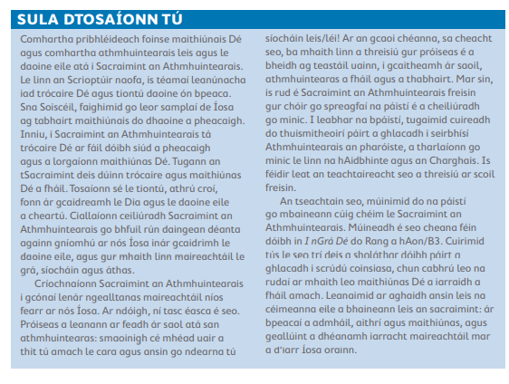
Ceacht 3: Is féidir linn maithiúnas a fháil

Slide 20
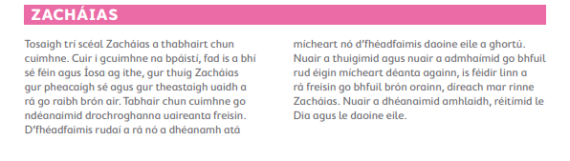
Ceacht 3: Is féidir linn maithiúnas a fháil
Paidir-An Fhaoistin Choiteann
Admhaím do Dhia uilechumhachtach, agus daoibhse, a bhráithre, gur pheacaigh mé go trom, Le smaoineamh agus le briathar, Le gníomh agus le faillí, Trí mo choir féin, trí mo choir féin, Trí mo mhórchoir féin. Ar an ábhar sin, Impím ar Naomh-Mhuire Síor-Ógh, Ar na hAingil agus ar na Naoimh, Agus oraibhse, a bhráithre, Guí ar mo shon chun ár dTiarna Dia.

Slide 21
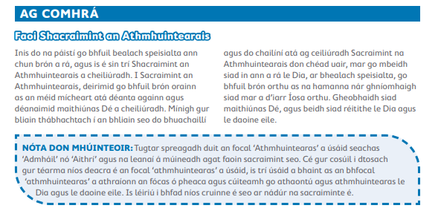
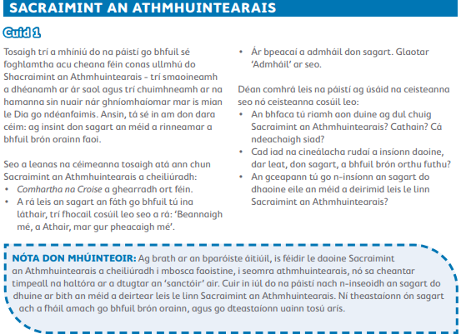
Ceacht 3: Is féidir linn maithiúnas a fháil

Slide 22
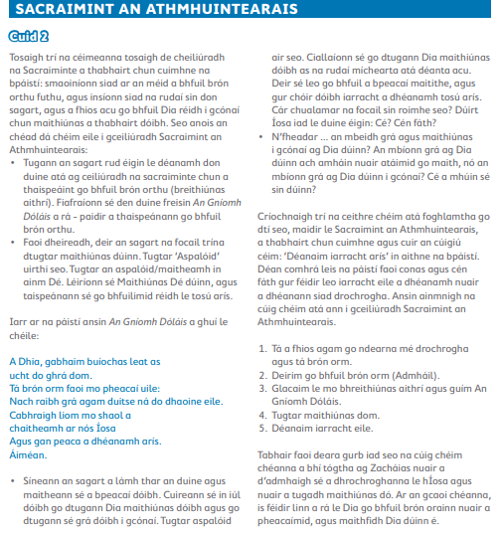
Ceacht 3: Is féidir linn maithiúnas a fháil

Slide 23
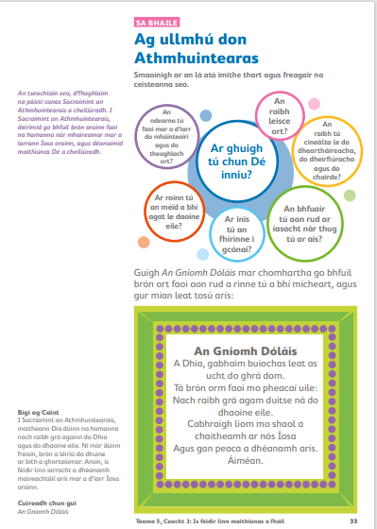
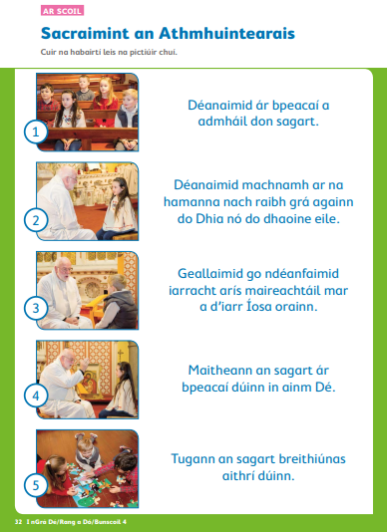
Ceacht 3: Is féidir linn maithiúnas a fháil
Leabhar na bPáistí

Slide 24
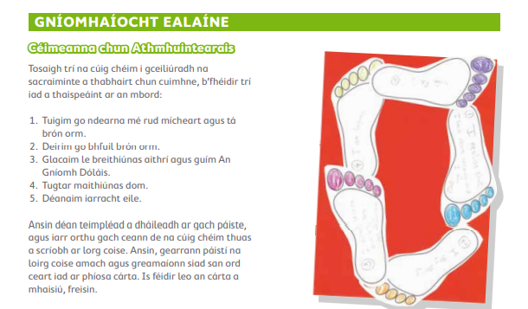
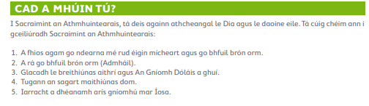
Ceacht 3: Is féidir linn maithiúnas a fháil

Slide 25

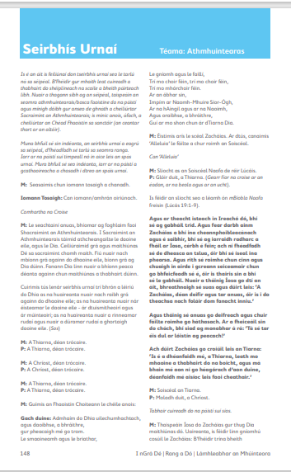
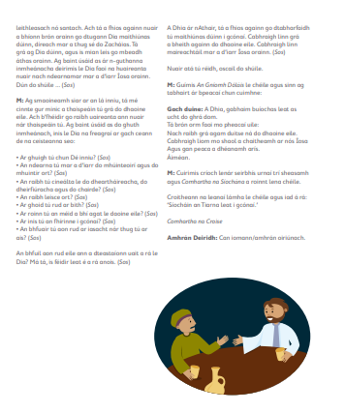

Slide 26
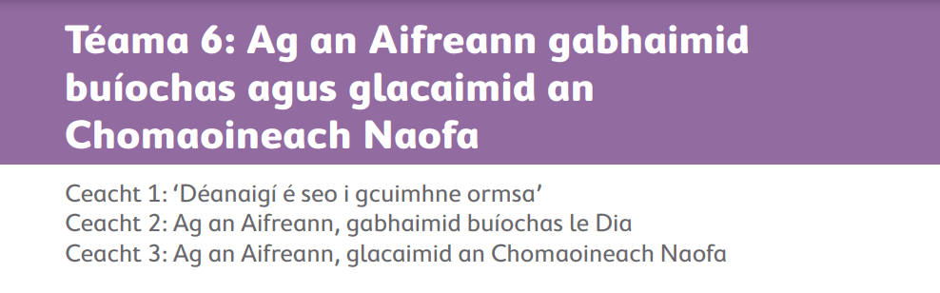

Slide 27
Tógtha ón gCuraclam don Oideachas Reiligiúnach do Réamhscoileanna agus do Bhunscoileanna Caitliceacha in Éirinn (2015).
Beidh páistí san aoisghrúpa seo ag dul i ngleic leis an eolas agus na coincheapa seo:
An Creideamh Críostaí
Rúndiamhair Íosa Críost
Tugtar ‘Críost’ ar Íosa, ‘Mac Dé’, ‘Slánaitheoir’ ‘Fuascailteoir’
Roinn Íosa An Suipéar Déanach lena chairde ar Dhéardaoin na Comaoineach agus b’é seo an chéad Eocairist.
Nigh Íosa cosa a dheisceabail chun a thaispeáint dóibh conas freastal ar dhaoine eile.

Slide 28
Briathar Dé
Páis agus Bás Íosa
Lúc 22:7-20/Mth 26:17-29. An Suipéar Déanach
Eoin 13:3-15. Níochán na gcos
Liotúirge agus Urnaí
Urnaí: Urnaí Fhoirmeálta
Freagraí an Aifrinn
Agnus Dei
A Thiarna ní fiú mé
An Bhliain Liotúirgeach
Ag Aifreann Dhéardaoin na Comaoineach, níonn an sagart cosa na ndaoine i gcuimhne ar an rud a rinne Íosa dóibh. Bhí Íosa ag iarraidh taispeáint dá chairde conas caitheamh lena chéile –aire a thabhairt dá chéile agus breathnú amach dá chéile.

Slide 29
An tAifreann
Láithreacht na hEocairiste:
Is é an tAifreann an fhleá naofa ag a bhfaighimid Corp agus Fuil Íosa. Nuair a dhéanaimid é sin éirímid níos cosúla le hÍosa.
An Béile Naofa:
Ba é an Suipéar Déanach an chéad Aifreann. Rinne Íosa an Suipéar Déanach a cheiliúradh lena chairde ar an oíche sula bhfuair sé bás.
Ag an Aifreann roinneann clann an pharóiste béile naofa le chéile díreach mar a rinne Íosa ag an Suipéar Déanach.
Thug Íosa an Eocairist dúinn ag an Suipéar Déanach.
Íobairt Chuimhneacháin:
Dúirt Íosa linn: ‘déanaigí é seo i gcuimhne ormsa’.
Ag an Aifreann cuirtear i gcuimhne dúinn go bhfuair Íosa bás agus gur aiséirigh sé ó mhairbh le go sábháilfí an domhan.
Comaoineach:
Tá Íosa ag iarraidh go mbeimis aontaithe leis féin agus lena chéile.
Nuair a ithimid ‘Arán na Beatha’ tagann Íosa chugainn agus méadaíonn ár gcaidreamh le Dia agus lena chéile.
Struchtúr an Aifrinn:
Ullmhúchán don Chomaoineach: Íosa a onórú, iarrtar orainn troscadh a dhéanamh ó bhia agus ó dheoch ar feadh, ar a laghad uair a chloig sula nglacfaimid an Chomaoineach. (Ní bhriseann uisce agus/nó comhgais leighis troscadh na Eocairiste)
Glacaimid leis an gcomaoineach le meas agus le hurraim…ar an teanga nó inár lámh.
Móráltacht Chríostaí
Saoirse agus Freagracht an Duine
Nuair a roghnaímid freagairt do ghrá Dé, éirímid níos cosúla leis.

Slide 30
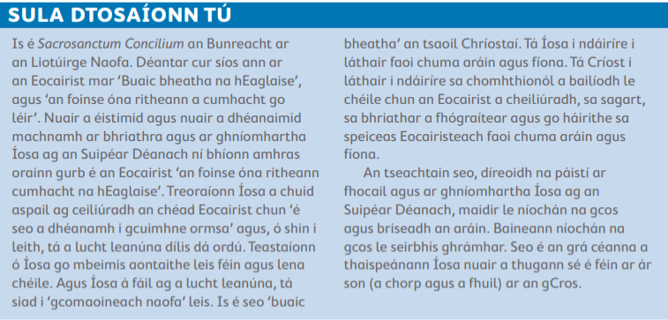
Ceacht 1: ‘Déanaigí é seo i gcuimhne ormsa’

Slide 31
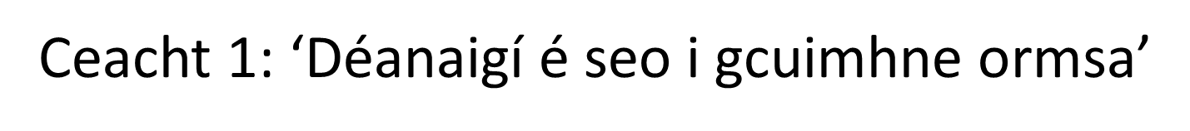
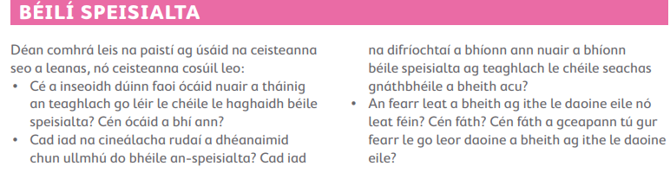

Slide 32
Paidir- Altú roimh Bhia
Beannacht ó Dhia orainne atá ag suí chun boird le chéile. Beannacht ar an mbia a ithimid inniu. Beannacht ar na lámha a d’ullmhaigh dúinn é. Beannacht, a Dhia dhílis, orainn féin. Áiméan.
Paidir- Altú tar éis Bia
Go raibh maith agat, a Dhia, mar is tú a thug bia dúinn. Go raibh maith agat, a Dhia, mar is tú a thug cairde dúinn. Go raibh maith agat, a Dhia, mar is tú a thug gach rud dúinn. Go raibh maith agat, a Dhia. Áiméan.

Slide 33
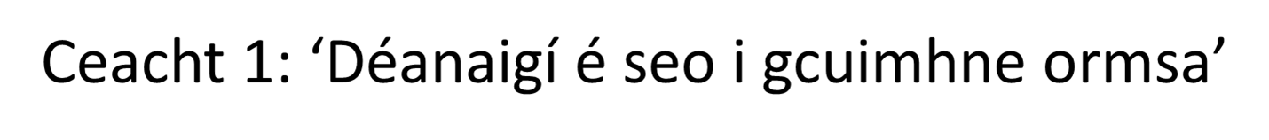
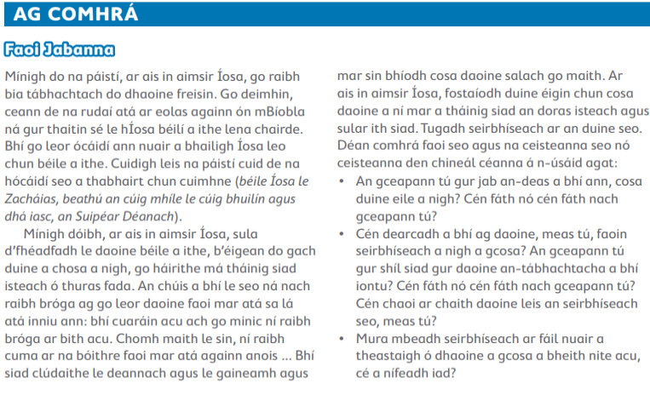

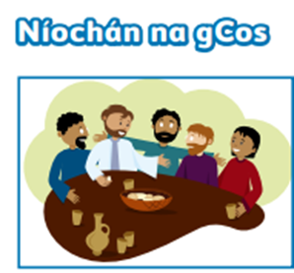
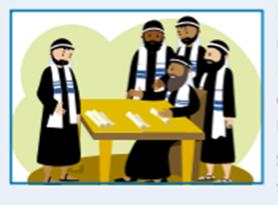

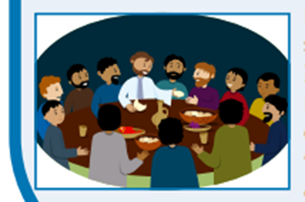

Slide 34
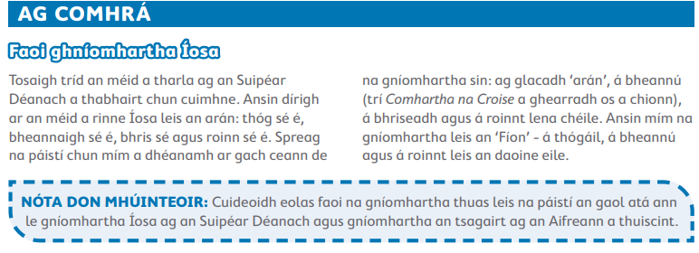

Slide 35
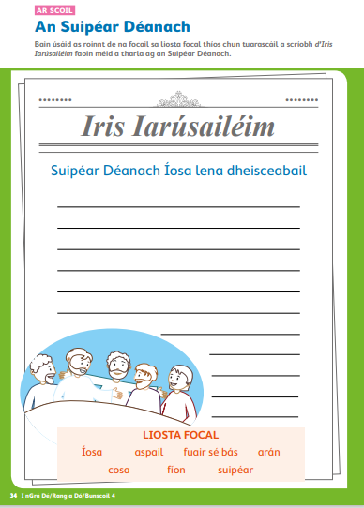
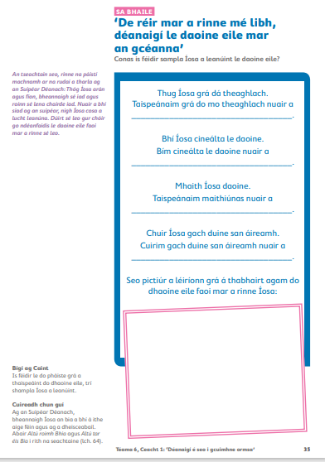
Leabhar na bPáistí

Slide 36
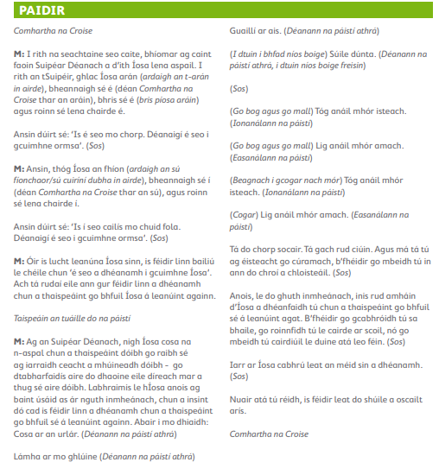
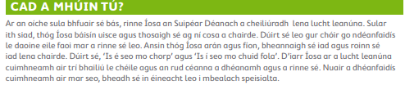
Ceacht 1: ‘Déanaigí é seo i gcuimhne ormsa’

Slide 37
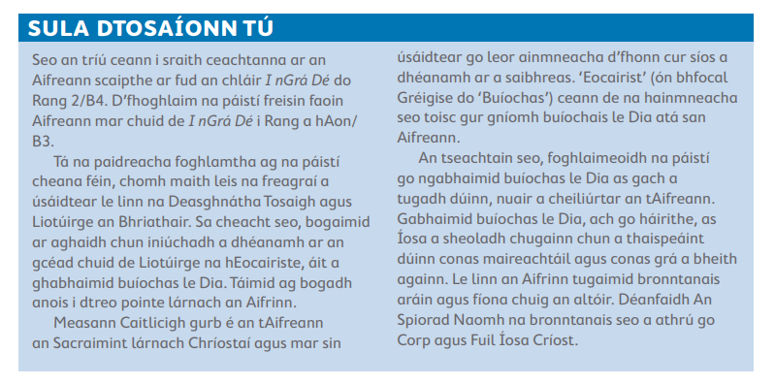
Ceacht 2: Ag an Aifreann, gabhaimid buíochas le Dia

Slide 38
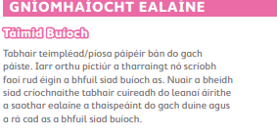
Dán - Táim Buíoch
Táim buíoch as mo chat, A choinníonn na francaigh amach. Táim buíoch as mo mháthair, Atá i gcónaí i láthair. Táim buíoch as mo bhréagáin, Go háirithe na cinn le bonnáin. Táim buíoch as mo luascán, San earrach is mé ar seachrán. Táim buíoch as barraí seacláide, Nó milseáin a roinnt lem’ chairde. Sin a bhfuil, ach céard fútsa? Cad a chuirfeá leis an liosta?

Slide 39
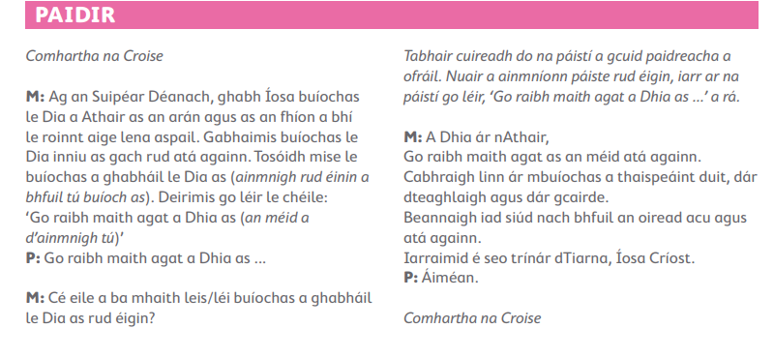

Slide 40
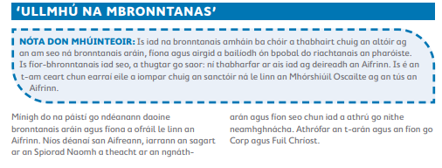
Ceacht 2: Ag an Aifreann, gabhaimid buíochas le Dia
Paidir
Paidir roimh Chomaoineach
A Thiarna Íosa, tar chugam. A Thiarna Íosa, tabhair dom do ghrá. A Thiarna Íosa, tar chugam agus tabhair tú féin dom. A Thiarna Íosa, a chara na bpáistí, tar chugam. A Thiarna Íosa, is tú mo Thiarna agus mo Dhia. Moladh leat, a Thiarna Íosa Críost.

Slide 41


Ceacht 2: Ag an Aifreann, gabhaimid buíochas le Dia
Leabhar na bPáistí

Slide 42

Ceacht 2: Ag an Aifreann, gabhaimid buíochas le Dia
Paidir
Paidir roimh Chomaoineach
A Thiarna Íosa, tar chugam. A Thiarna Íosa, tabhair dom do ghrá. A Thiarna Íosa, tar chugam agus tabhair tú féin dom. A Thiarna Íosa, a chara na bpáistí, tar chugam. A Thiarna Íosa, is tú mo Thiarna agus mo Dhia. Moladh leat, a Thiarna Íosa Críost.

Slide 43

Ceacht 3: Ag an Aifreann, glacaimid an Chomaoineach Naofa

Slide 44

Ceacht 3: Ag an Aifreann, glacaimid an Chomaoineach Naofa
Paidir -Sanctus
Is Naofa, Naofa, Naofa thú, a Thiarna Dia na Slua. Tá neamh agus talamh lán de do ghlóir. Hósanna sna harda. Is beannaithe an té atá ag teacht in ainm an Tiarna. Hósanna sna harda.

Slide 45

Ceacht 3: Ag an Aifreann, glacaimid an Chomaoineach Naofa
Paidir -Paidir tar éis Comaoineach
A Thiarna Íosa, gráim agus adhraim thú. Is tú mo chara dílis. Fáilte romhat, a Thiarna Íosa. Go raibh maith agat as teacht chugam. Go raibh maith agat, a Thiarna Íosa, As ucht tú féin a thabhairt dom. Cabhraigh liom do ghrá a léiriú Cibé áit a mbím. Bí taobh liom, a Thiarna Íosa, Fan in aice liom go deo. Beannaigh sinn, na páistí, atá faoi do chúram Agus tabhair ar neamh sinn chun cónaithe leat féin. Táim réidh anois, a Thiarna Íosa, Tá grá agam go leor. Táim réidh anois le do ghrá a thabhairt Sa bhaile is don saol mór.

Slide 46



Ceacht 3: Ag an Aifreann, glacaimid an Chomaoineach Naofa

Slide 47

Ceacht 3: Ag an Aifreann, glacaimid an Chomaoineach Naofa

Slide 48




